Slide 1



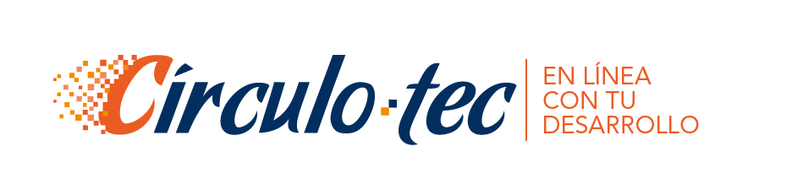

División de Educación
Continua y Desarrollo
Empresarial
Enero 2012

Slide 2
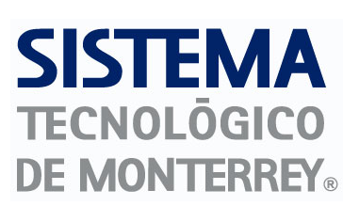




Nuestra Institución
El compromiso con la educación de excelencia, ha evolucionado para cubrir las expectativas que la sociedad demanda; este proceso nos ha llevado a convertirnos en el Sistema Tecnológico de Monterrey.
Pulse en cada logotipo para ver la descripción
Universidad Virtual del Sistema Tecnológico de Monterrey
Siguiente

Slide 3



Tecnológico de Monterrey
Sistema universitario multicampus con recintos académicos en las diferentes regiones del país que forma ciudadanos íntegros, éticos, con valores humanísticos y visión internacional; a través de un modelo educativo único.
Universidad Virtual del Sistema Tecnológico de Monterrey
Regresar

Slide 4

Universidad TECMilenio
Sistema educativo con presencia nacional e internacional con un modelo educativo que forma profesionistas a través de competencias y certificaciones que requieren las empresas y organizaciones de hoy.
Universidad Virtual del Sistema Tecnológico de Monterrey
Regresar

Slide 5




Universidad Virtual
Con más de 20 años de hacer educación utilizando vanguardistas tecnologías de aprendizaje, la Universidad Virtual se ha consolidado como una de las principales instituciones de educación virtual del mundo.
Universidad Virtual del Sistema Tecnológico de Monterrey
Regresar

Slide 6



TECSalud
Sistema que integra nuevos modelos de práctica médica, atención clínica e investigación que contribuye a la formación de profesionales de la salud del más alto nivel.
Universidad Virtual del Sistema Tecnológico de Monterrey
Regresar

Slide 7
Universidad Virtual
La Universidad Virtual es la universidad en línea de habla hispana más grande de América Latina.
Su oferta académica se compone por:
Cursos de nivel preparatoria
Cursos de nivel profesional
Programas de Posgrado
Programas
Académicos
Programas de
Educación Continua y Desarrollo Empresarial
Círculo de Actualización Profesional
Programas Empresariales Exclusivos
Universidades Corporativas
Universidad Virtual del Sistema Tecnológico de Monterrey

Slide 8





División de Educación Continua y
Desarrollo Empresarial
Desde su creación la DECDE ha impactado en el sector empresarial de manera consistente de la siguiente manera.
Pulsa para ver detalles:
Personas
Países
Organizaciones
Universidad Virtual del Sistema Tecnológico de Monterrey
Siguiente

Slide 9


Personas
Hasta el año 2010 la División de Educación Continua de la Universidad Virtual del Sistema Tecnológico de Monterrey ha atendido a más de 1,665,038 personas, las cuales han recibido 18,955,969 horas de capacitación.
capacitación
Regresar
Capital Humano + Capacitación
Pulsa para regresar
Universidad Virtual del Sistema Tecnológico de Monterrey
* No incluye BBVA

Slide 10

Más de Países
63
Los programas de la División de Educación Continua y Desarrollo Empresarial tienen presencia en diversos países, entre los cuales se encuentran:
Regresar
  Estados Unidos
Inglaterra
Alemania
Italia
Japón
Australia
Nueva Zelanda
Singapur
China
España
Brasil
Argentina
Venezuela
Puerto Rico
Panamá
Chile
Portugal
Colombia
Perú
Ecuador
Bolivia
Uruguay
República Dominicana

Slide 11
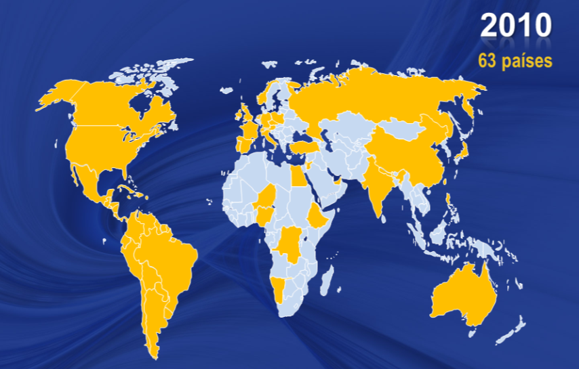
Más de Países
63

Slide 12























Organizaciones
Desde su creación la DECDE, ha impactado en el sector empresarial en las siguientes organizaciones:
Pulsa para regresar
Regresar
Gobiernos estatales y gobierno federal

Slide 13


Sinergia empresarial
Integrando los objetivos estratégicos de la empresa con la Gestión de Capital Humano.
Implementando soluciones integrales y efectivas que cubran las necesidades de la organización.
Cultura organizacional
Procesos
Negocio
Universidad Virtual del Sistema Tecnológico de Monterrey

Slide 14



Soluciones
Las soluciones generales se integran en tres líneas estratégicas que pueden ser usadas en conjunto para cubrir las necesidades para la gestión del Capital Humano de una organización.
Pulse para ver detalles:
Universidad Virtual del Sistema Tecnológico de Monterrey
Siguiente

Slide 15


Círculo de Actualización Profesional
El Círculo de Actualización Profesional forma parte del área de Educación Continua de la Universidad Virtual, está diseñado por un equipo compuesto por catedráticos del Tecnológico de Monterrey y reconocidos consultores, pedagogos, diseñadores multimedia y expertos en informática.
Desarrollo de
competencias
Competencias + Capital Humano
Universidad Virtual del Sistema Tecnológico de Monterrey
Regresar

Slide 16


Programas Empresariales Exclusivos
Es un conjunto de programas de capacitación y entrenamiento de personal, que se ajusta a requerimientos específicos de la organización orientados al desarrollo de competencias para incrementar la productividad del capital humano de la organización.
Desarrollo de
competencias
Organización + Capital Humano
Universidad Virtual del Sistema Tecnológico de Monterrey
Regresar

Slide 17


Universidades Corporativas
Es un programa integral mediante el cual se detectan áreas de oportunidad dentro de la empresa para alinear la capacitación y las estrategias de mejora con los objetivos de la empresa.
Incluye educación formal, cursos, diplomados y seminarios para el desarrollo de habilidades del talento
humano de la organización.
Soluciones
Integrales
Estrategia Organizacional + Capital Humano
Universidad Virtual del Sistema Tecnológico de Monterrey
Regresar

Slide 18



3
Definición de estrategia
soporte
2
Identificación de necesidades
4
Propuesta Técnica
1
Contacto con clientes
Comercialización
1
5
Propuesta Económica
Área de consultoría
2
Metodología
6
Validación del cliente
3
Planeación
Educativa
7
Cierre de
negociación
8
Arranque
4
Área Administrativa
5
Operaciones y Seguimiento
Universidad Virtual del Sistema Tecnológico de Monterrey

Slide 19
3
Definición de estrategia
soporte
2
Identificación de necesidades
4
Propuesta Técnica
1
Contacto con clientes
Comercialización
Momento
1
Presentación del
portafolio de
soluciones
de la verdad
5
Propuesta Económica
Área de consultoría
2
6
Validación del cliente
3
Planeación
Educativa
7
Cierre de
negociación
8
Arranque
4
Área Administrativa
5
Operaciones y Seguimiento
Universidad Virtual del Sistema Tecnológico de Monterrey
Regresar

Slide 20
3
Definición de estrategia
soporte
2
Identificación de necesidades
4
Propuesta Técnica
1
Contacto con clientes
Comercialización
DNC
1
El área de
consultoría
analiza alternativas
de solución a
las necesidades de
la organización
Detección de Necesidades
de Capacitación.
5
Propuesta Económica
Área de consultoría
2
6
Validación del cliente
3
Planeación
Educativa
7
Cierre de
negociación
8
Arranque
4
Área Administrativa
5
Operaciones y Seguimiento
Universidad Virtual del Sistema Tecnológico de Monterrey
Regresar

Slide 21
3
Definición de estrategia
soporte
2
Identificación de necesidades
4
Propuesta Técnica
1
Contacto con clientes
Comercialización
1
Estrategia
Se establece una
línea estratégica
de soluciones a las
necesidades
detectadas
5
Propuesta Económica
Área de consultoría
2
6
Validación del cliente
3
Planeación
Educativa
7
Cierre de
negociación
8
Arranque
4
Área Administrativa
5
Operaciones y Seguimiento
Universidad Virtual del Sistema Tecnológico de Monterrey
Regresar

Slide 22
3
Definición de estrategia
soporte
2
Identificación de necesidades
4
Propuesta Técnica
1
Contacto con clientes
Plan
Comercialización
de trabajo
1
5
Propuesta Económica
Desarrollo de la
propuesta
técnica del
proyecto,
con las soluciones
necesarias
estableciendo
alcances,
limitaciones y
áreas de
incidencia
Área de consultoría
2
6
Validación del cliente
3
Planeación
Educativa
7
Cierre de
negociación
8
Arranque
4
Área Administrativa
5
Operaciones y Seguimiento
Universidad Virtual del Sistema Tecnológico de Monterrey
Regresar

Slide 23
3
Definición de estrategia
soporte
2
Identificación de necesidades
4
Propuesta Técnica
1
Contacto con clientes
Plan
Comercialización
de trabajo
1
Se integra la
propuesta
económica
con los costos
totales del
proyecto, línea
temporal del
proyecto y
entregables
5
Propuesta Económica
Área de consultoría
2
6
Validación del cliente
3
Planeación
Educativa
7
Cierre de
negociación
8
Arranque
4
Área Administrativa
5
Operaciones y Seguimiento
Universidad Virtual del Sistema Tecnológico de Monterrey
Regresar

Slide 24
3
Definición de estrategia
soporte
2
Identificación de necesidades
4
Propuesta Técnica
1
Contacto con clientes
Comercialización
Negociación
1
Se analiza en
conjunto con la
empresa la
validación de la
propuesta
del proyecto
5
Propuesta Económica
Área de consultoría
2
6
Validación del cliente
3
Planeación
Educativa
7
Cierre de
negociación
8
Arranque
4
Área Administrativa
5
Operaciones y Seguimiento
Universidad Virtual del Sistema Tecnológico de Monterrey
Regresar

Slide 25
3
Definición de estrategia
soporte
2
Identificación de necesidades
4
Propuesta Técnica
1
Contacto con clientes
Comercialización
Cierre
1
de negociación
Se establecen los
lineamientos
legales de la
propuesta, se
elabora el
contrato
de servicios y los
alcances del
mismo.
5
Propuesta Económica
Área de consultoría
2
6
Validación del cliente
3
Planeación
Educativa
7
Cierre de
negociación
8
Arranque
4
Área Administrativa
5
Operaciones y Seguimiento
Universidad Virtual del Sistema Tecnológico de Monterrey
Regresar

Slide 26
3
Definición de estrategia
soporte
2
Identificación de necesidades
4
Propuesta Técnica
1
Contacto con clientes
Comercialización
Arranque
1
del proyecto
Se da inicio a la
implementación
estableciendo los
procesos de
operación y sus
indicadores de
calidad.
5
Propuesta Económica
Área de consultoría
2
6
Validación del cliente
3
Planeación
Educativa
7
Cierre de
negociación
8
Arranque
4
Área Administrativa
5
Operaciones y Seguimiento
Universidad Virtual del Sistema Tecnológico de Monterrey
Regresar

Slide 27

Aseguramiento de la calidad
La calidad de las estrategias, modelos y servicios se asegura a través de la implementación de estándares e indicadores para cada fase del proyecto con la finalidad de ofrecer un modelo de servicios pertinente, efectivo y oportuno.
Estándares
indicadores
Organización + capacitación
Universidad Virtual del Sistema Tecnológico de Monterrey

Slide 28
Los cursos se encuentran
agrupados en 18 temáticas
Administración de recursos
Administración del desempeño
Autogestión del desarrollo
integral de la persona
Calidad y productividad
Comunicación y colaboración
Contabilidad y finanzas
Habilidades del pensamiento
Innovación
Liderazgo y empowerment
Manejo de la tecnología
Mercadotecnia
Negociación
Orientación a resultados
Orientación al cliente
Pensamiento creativo y solución de problemas
Toma de decisiones
Trabajo en equipo
Ventas
Visión y planeación estratégica

Slide 29

Diplomados
El Diplomado es un conjunto de cursos organizados en módulos que permiten a las personas desarrollar las habilidades y adquirir los conocimientos enfocados a un área específica. La duración de cada Diplomado oscila entre 96 y 110 horas.
Al finalizar el participante obtiene un diploma
del Tecnológico de Monterrey
Habilidades y
conocimientos
Innovación + implementación

Slide 30
Diplomados
Actualmente se ofrecen 9 diplomados en esta modalidad de inscripción:
  Calidad y Productividad
  Desarrollo del Ejecutivo Eficaz
  Finanzas para no financieros
  Habilidades Directivas
  Mercadotecnia
  Ventas
  Comercio Detallista (Programa especial)
  Administración de proyectos: preparación para la certificación PMI ® (programa especial)
  Gestión de riesgos en el sector financiero (Programa especial)

Slide 31
Seminarios
Los Seminarios del Círculo de Actualización Profesional tienen una duración que varia entre 6 y 40 horas. Al finalizar el participante obtiene una constancia del Tecnológico de Monterrey .
Contamos actualmente con 51 seminarios en las áreas de:
  Finanzas para no Financieros
  Ventas
  Mercadotecnia
  Habilidades Directivas
  Desarrollo del ejecutivo eficaz
  Calidad y Productividad

Slide 32

Características de los cursos
Los programas poseen características que los hacen únicos en su tipo, facilitan la compresión en el proceso de aprendizaje y permiten una administración de la capacitación más eficiente.
Prácticos | Contienen casos y actividades aplicables al entorno laboral y personal.
Flexibles | El esquema de cursos permite a las empresas y a los individuos armar su plan de capacitación a la medida de sus necesidades.
Autoevaluables | El participante obtiene retroalimentación automática de sus exámenes y actividades.
Disponibles | El participante puede ingresar desde cualquier computadora multimedia con acceso a Internet sin importar el horario.
Guiados | Los participantes cuentan con el apoyo que le brinda un asesor, quien lo puede apoyar a armar un plan de capacitación y resolver sus dudas e inquietudes.
Administrables | La plataforma permite llevar un seguimiento para la administración académica.
Acreditables | Al aprobar cada curso el participante obtendrá una carta de participación electrónica. Opcionalmente puede acreditar un seminario o diplomado al cumplir con los requisitos académicos y administrativos.

Slide 33

Soluciones empresariales
En Círculo Tec nos enfocamos en ofrecer beneficios reales a su organización para cumplir exitosamente con las metas de su negocio, es por esta razón que ponemos a su alcance una propuesta de capacitación en línea para eficientar las actividades del recurso más importante de las empresas, su personal.
Soluciones a la medida
Cursos por competencias
Seguimiento del desempeño
Promociones empresariales
capacitación + eficiencia

Slide 34




Soluciones a la medida
para empresas y profesionistas
La oferta de programas puede flexibilizarse de acuerdo a las necesidades de cada organización de tal forma que se puedan seleccionar sólo aquellas áreas y servicios requeridos.
capacitación + flexibilidad

Slide 35

Consulting
Formación, Administración y Gestión del Capital Humano.
CT
-
High Potential
Estrategias que maximizan el potencial
KM
Línea estratégica para administrar el conocimiento para impulsar a la empresa.
UniCor
Estrategia integral para alinear la capacitación con los objetivos estratégicos organizacionales.

Slide 36
Soluciones a la medida
para empresas
GESTIÓN DEL TALENTO
EVALUACIÓN DEL TALENTO
ADMINISTRACIÓN DEL CONOCIMIENTO
ANALISIS DIAGNOSTICO
CONSULTORIA
SOLUCIONES INTEGRALES PARA EL DESARROLLO DEL TALENTO HUMANO

Slide 37
Soluciones a la medida
para profesionistas
GESTIÓN DEL TALENTO
EVALUACIÓN DEL TALENTO
ADMINISTRACIÓN DEL CONOCIMIENTO
OFERTA DE CURSOS DIPLOMADOS SEMINARIOS CERTIFICACIONESPOR AREA DE CONOCIMIENTO
ASESORIA POR MEDIO DEL TUTOR
SOLUCIONES INTEGRALES PARA EL DESARROLLO DEL PROFESIONISTA

Slide 38


Cursos por competencias
Se analizan las competencias definidas por la organización y se elabora una propuesta con los cursos del Círculo Tec más adecuados para el desarrollo de las mismas.
Los cursos también pueden adecuarse a cada perfil laboral de la empresa, de acuerdo con las necesidades de capacitación que los profesionales tengan.
capacitación + competencias

Slide 39


Seguimiento al desempeño
Los cursos del Círculo Tec se encuentran soportados por un administrador del aprendizaje, esta plataforma tecnológica permite tener un seguimiento de cada participante.
Este sistema brinda la posibilidad de llevar un seguimiento del plan de capacitación de cada empleado en tiempo real y pudiendo consultar los cursos asignados, avances respecto al plan, avance de cada curso así como calificaciones finales.

Slide 40

Promociones empresariales
Para las empresas hemos desarrollado diversas opciones de descuentos por volumen, diplomados y horas-curso de acuerdo a la cantidad de personas que conformarían su plan de capacitación.

Slide 41
Beneficios que brinda a las empresas
Capacitación y actualización del capital humano en forma homogénea y simultánea.
Flexibilidad para adaptarse a los horarios de trabajo.
Flexibilidad para integrarse al plan de capacitación o de competencias de la empresa.
Segmentación por áreas, puestos, regiones, entre otros.
Cada usuario de la empresa tiene un acceso único y posee su propio plan de estudios definido por la empresa.
Administración total del plan de capacitación, monitoreo del desempeño de cada uno de sus participantes a través de los múltiples reportes.
Cursos registrados ante la Secretaría del Trabajo y Previsión Social (STPS).

Slide 42
Requisitos tecnológicos
Para poder pertenecer al Círculo de Actualización Profesional es indispensable que los participantes tengan acceso a una computadora con los siguientes especificaciones:
  Procesador PC Pentium III o mayor, con velocidad mínima a 300Mhz.
  Memoria RAM 256 MB (mínimo), 512 MB (recomendado).
  Módem 512 Kbps o superior o Servicio DSL o LAN (recomendado).
  Disco duro 150Mb o mayor.
  Resolución de pantalla de 800 x 600 pixeles mínimo.
  Tarjeta de sonido y bocinas.

Slide 43
Requisitos tecnológicos
Los siguientes PlugIns y software:
  Real Player v11.
  Acrobat Reader v7 o superior.
  Java.
  Flash Player v10.
  Microsoft Java Virtual Machine.
  Microsoft Office 98 o superior.
  Software que comprime y descomprime archivos.
Acceso a Internet sin restricciones.
  Para mayor información consulta la página:
  http://www.ruv.itesm.mx:9090/portal/cap/verifica/index2.jsp

Slide 44
División de Educación
Continua y Desarrollo
Empresarial
¡Actualízate donde
quiera que estés!
Rompe con las barreras de tiempo y
espacio de la capacitación.

